Slide 1
Алгебра және анализ бастамалары
Пәні:
Сынып:
11
Тоқсан:
I
Ұстаздың аты-жөні:

Slide 2

Анықталған интеграл және оның қасиеттері
Бүгінгі сабақта:
қисықсызықты трапецияның ауданын табу үшін Ньютон – Лейбниц формуласын қолдануды үйренесіздер.

Slide 3

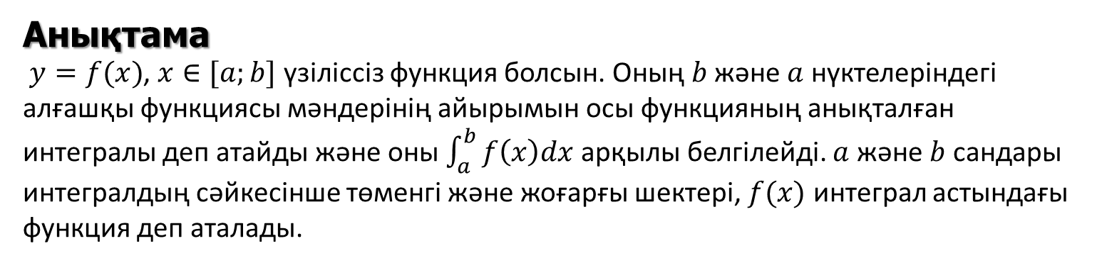
Анықталған интеграл және оның қасиеттері
Анықтама
$y=f(x)$, $x∈[a;b]$ үзіліссіз функция болсын. Оның $b$ және $a$ нүктелеріндегі алғашқы функциясы мәндерінің айырымын осы функцияның анықталған интегралы деп атайды және оны $\int_{a}^{b}{f\left(x\right)dx}$ арқылы белгілейді. $a$ және $b$ сандары интегралдың сәйкесінше төменгі және жоғарғы шектері, $f(x)$ интеграл астындағы функция деп аталады.
$$\int_{a}^{b}{f\left(x\right)dx}=F\left(b\right)−F(a)$$
Бұл формула Ньютон – Лейбниц формуласы деп аталады.

Slide 4
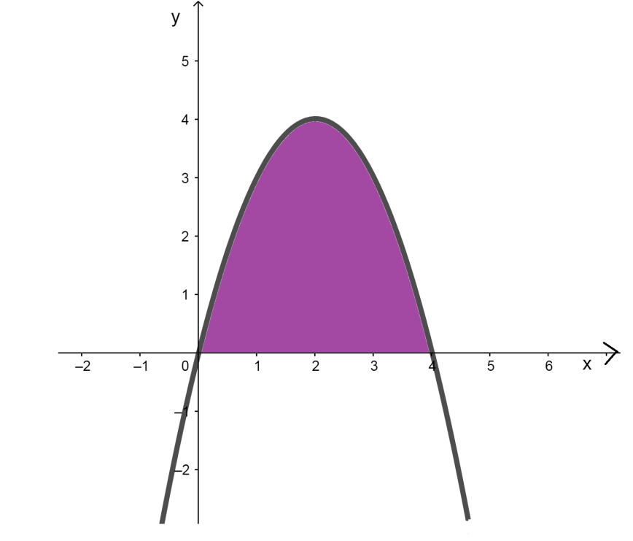

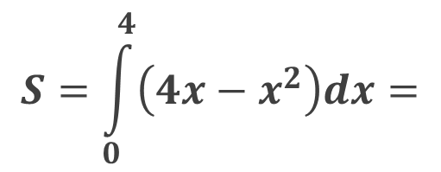
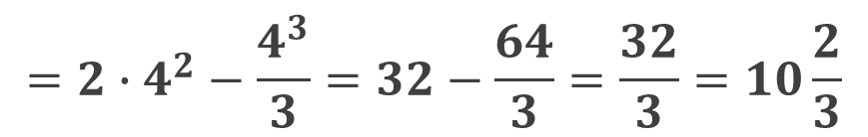
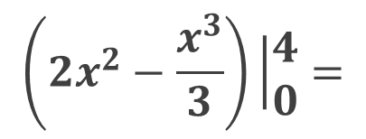

Мысалы:
Суретте кескінделген қисықсызықты трапецияның ауданын анықталған интеграл арқылы есептеңіз.
Шешуі:
$$y=−x^{2}+4x$$
$$S=\int_{0}^{4}{\left(4x−x^{2}\right)dx}=$$
$$\left(2x^{2}−\frac{x^{3}}{3}\right)\left|\begin{aligned}4 \\ 0\end{aligned}=\right.$$
$$=2∙4^{2}−\frac{4^{3}}{3}=32−\frac{64}{3}=\frac{32}{3}=10\frac{2}{3}$$
Жауабы: $10\frac{2}{3}$ кв. бірл.

Slide 5
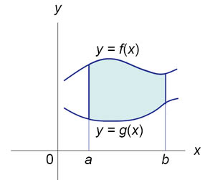
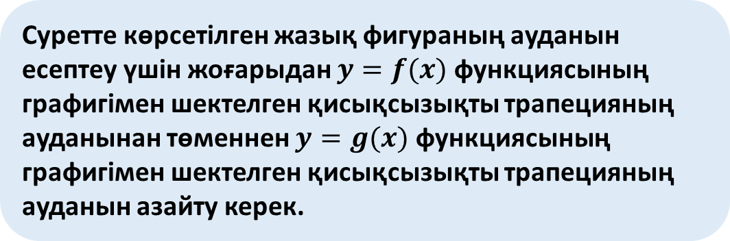
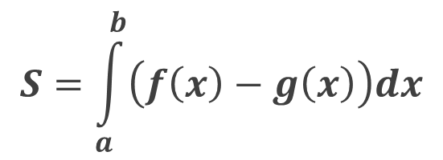
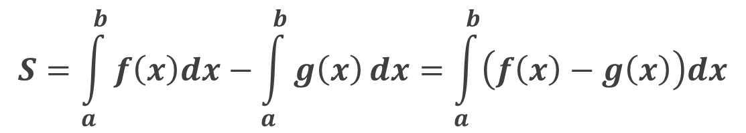
Суретте көрсетілген жазық фигураның ауданын есептеу үшін жоғарыдан $y=f(x)$ функциясының графигімен шектелген қисықсызықты трапецияның ауданынан төменнен $y=g(x)$ функциясының графигімен шектелген қисықсызықты трапецияның ауданын азайту керек.
$$S=\int_{a}^{b}{f\left(x\right)dx}−\int_{a}^{b}{g\left(x\right)}dx=\int_{a}^{b}{\left(f\left(x\right)−g\left(x\right)\right)dx}$$
$$S=\int_{a}^{b}{\left(f\left(x\right)−g\left(x\right)\right)dx}$$

Slide 6
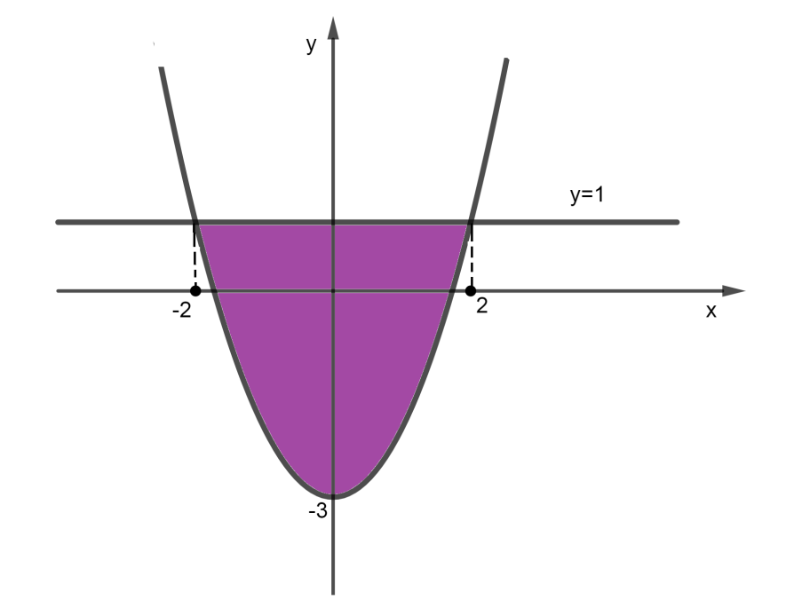
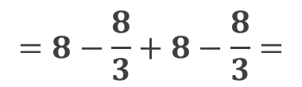


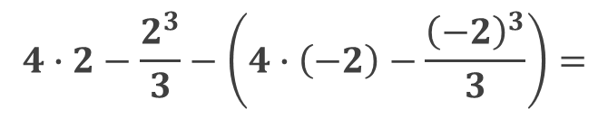

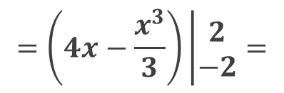

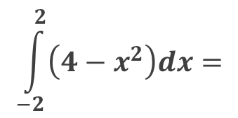

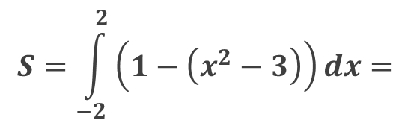
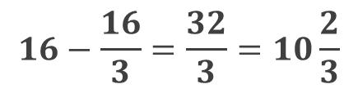
Мысалы:
$y=x^{2}−3$ қисығымен, $y=1$ түзуімен шектелген фигураның ауданын табыңыз.
Шешуі:
$x^{2}−3=1$
$x^{2}=4$
$$x=±2$$
$$S=\int_{−2}^{2}{\left(1−\left(x^{2}−3\right)\right)dx}=$$
$$\int_{−2}^{2}{\left(4−x^{2}\right)dx=}$$
$$=\left(4x−\frac{x^{3}}{3}\right)\left|\begin{aligned}2 \\ −2\end{aligned}\right.=$$
$$4∙2−\frac{2^{3}}{3}−\left(4∙\left(−2\right)−\frac{{\left(−2\right)}^{3}}{3}\right)=$$
$$=8−\frac{8}{3}+8−\frac{8}{3}=$$
$$16−\frac{16}{3}=\frac{32}{3}=10\frac{2}{3}$$
Жауабы: $10\frac{2}{3}$ кв. бірл.

Slide 7
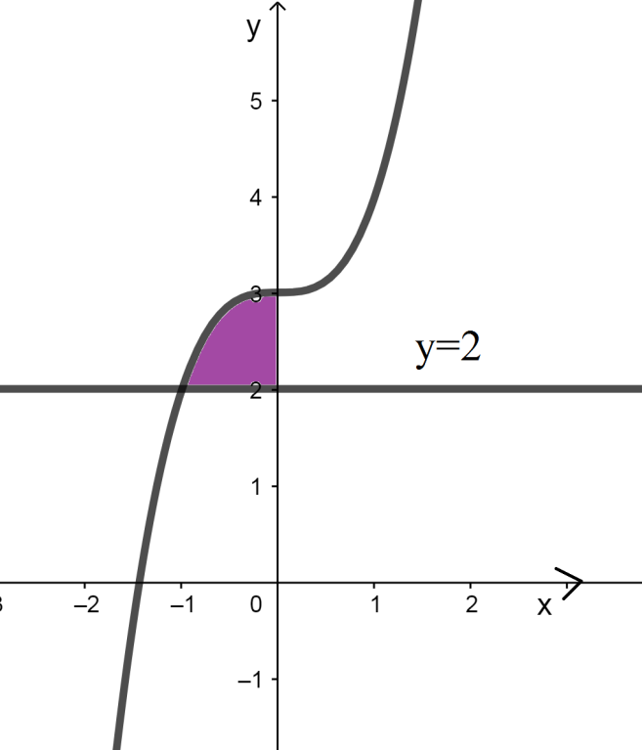
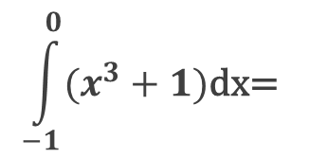

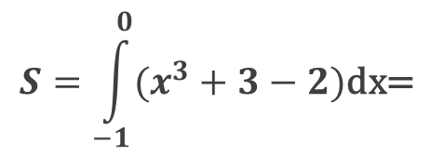

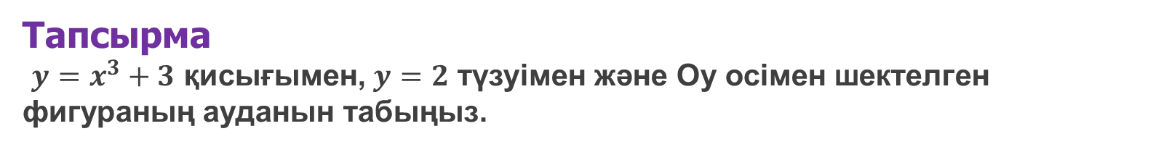

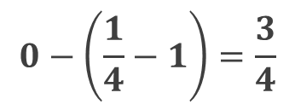

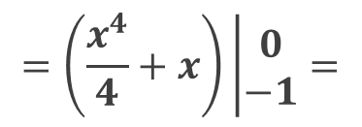
Тапсырма
$y=x^{3}+3$ қисығымен, $y=2$ түзуімен және Оу осімен шектелген фигураның ауданын табыңыз.
Шешуі:
$x^{3}+3=2$
$x^{3}=−1$
$$x=−1$$
$$S=\int_{−1}^{0}{(x^{3}+3−2)\text{dx}\text{=} }$$
$$\int_{−1}^{0}{(x^{3}+1)\text{dx}\text{=} }$$
$$=\left(\frac{x^{4}}{4}+x\right)\left|\begin{aligned}0 \\ −1\end{aligned}\right.=$$
$$0−\left(\frac{1}{4}−1\right)=\frac{3}{4}$$
Жауабы: $\frac{3}{4}$ кв. бірл.

Slide 8
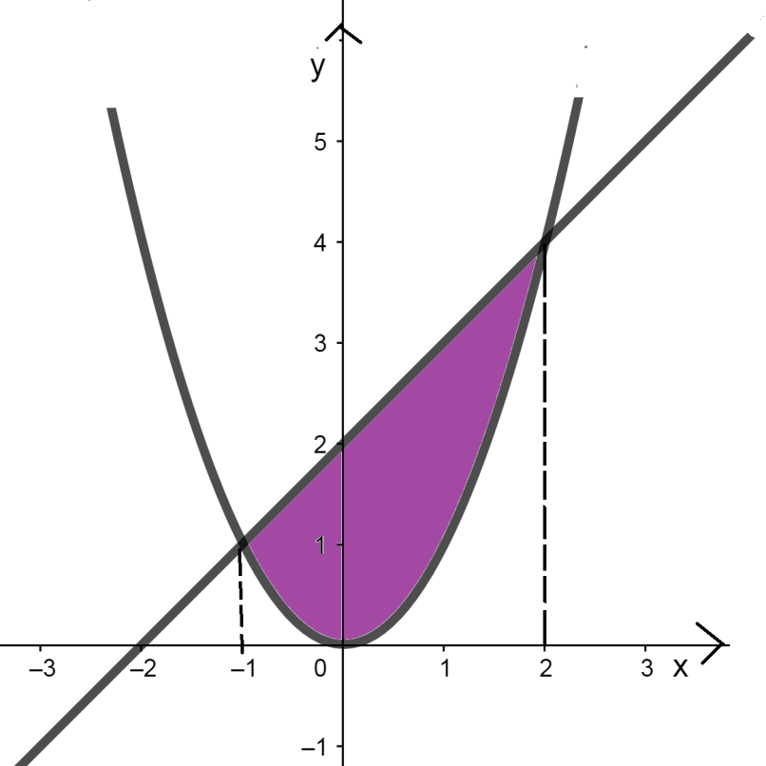
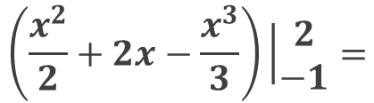

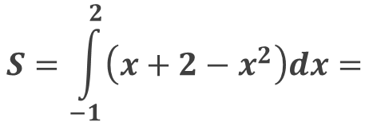






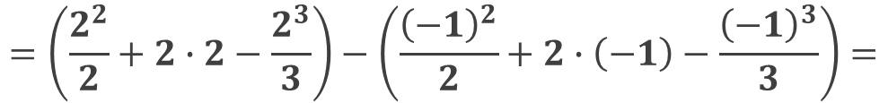
Тапсырма
$y=x^{2}$ қисығымен, $y=x+2$ түзуімен шектелген фигураның ауданын табыңыз.
Шешуі:
$$x^{2}=x+2$$
$$x^{2}−x−2=0$$
$$x_{1}=2, x_{2}=−1$$
$$S=\int_{−1}^{2}{\left(x+2−x^{2}\right)dx}=$$
$$\left(\frac{x^{2}}{2}+2x−\frac{x^{3}}{3}\right)\left|\begin{aligned}2 \\ −1\end{aligned}=\right.$$
$$=\left(\frac{2^{2}}{2}+2∙2−\frac{2^{3}}{3}\right)−\left(\frac{{\left(−1\right)}^{2}}{2}+2∙\left(−1\right)−\frac{{\left(−1\right)}^{3}}{3}\right)=$$
$$=2+4−\frac{8}{3}−\frac{1}{2}+2−\frac{1}{3}=$$
$$8−3−\frac{1}{2}=4\frac{1}{2}$$
Жауабы: $4\frac{1}{2}$ кв. бірл.

Slide 9
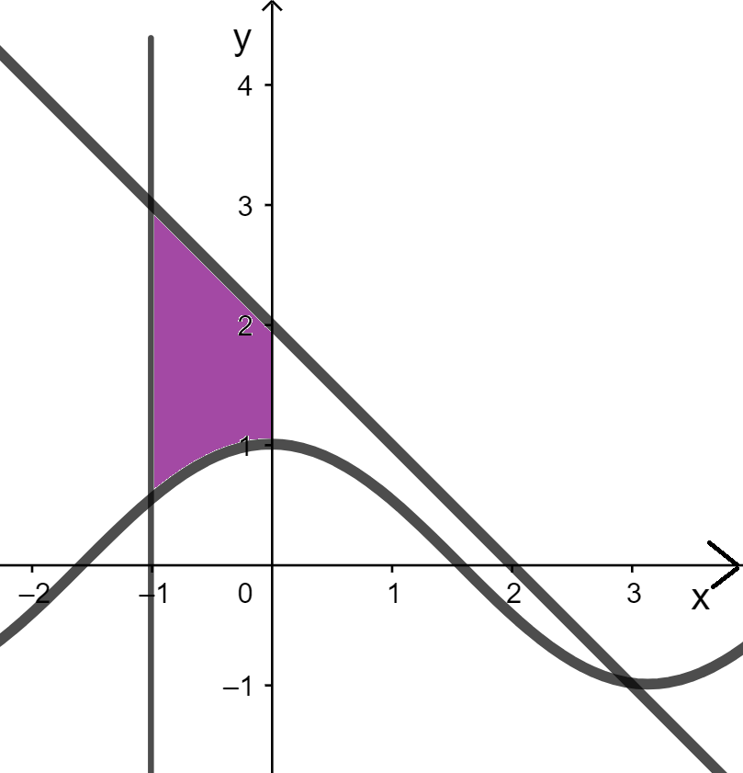


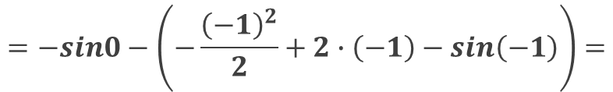
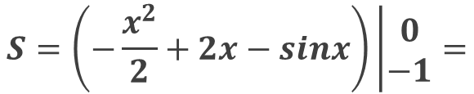
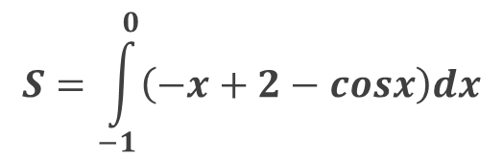
Тапсырма
Берілген қисықтармен шектелген фигураның ауданын табыңыз.
$$y=cosx, y=−x+2, x=0, x=−1, (sin1≈0,84)$$
$$S=\int_{−1}^{0}{\left(−x+2−cosx\right)dx}$$
Шешуі:
$$S=\left(−\frac{x^{2}}{2}+2x−sinx\right)\left|\begin{aligned}0 \\ −1\end{aligned}\right.=$$
$$=−sin0−\left(−\frac{{\left(−1\right)}^{2}}{2}+2∙\left(−1\right)−sin\left(−1\right)\right)=$$
$$=\frac{1}{2}+2−sin1≈0,5+2−0,84≈1,66$$
Жауабы: $S≈1,66$ кв. бірл.

Slide 10
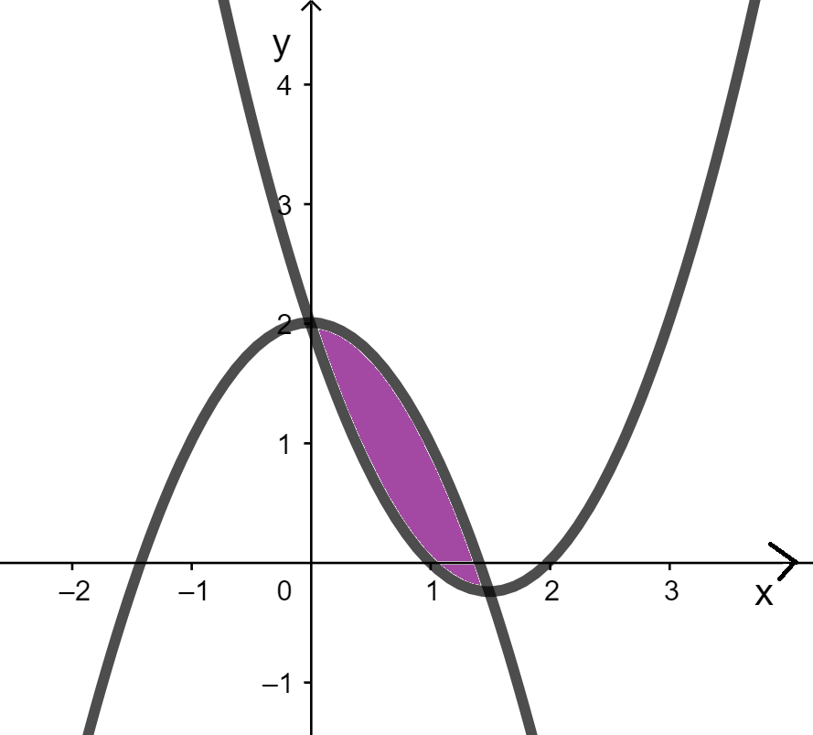
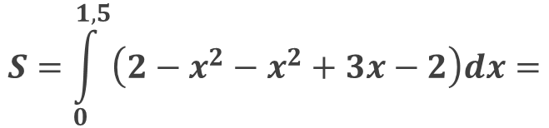




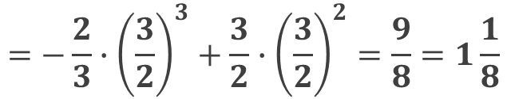

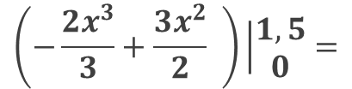

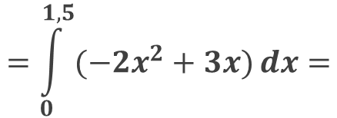
Тапсырма
Берілген қисықтармен шектелген фигураның ауданын табыңыз.
$$y=2−x^{2}, y=x^{2}−3x+2$$
Шешуі:
$$2−x^{2}=x^{2}−3x+2$$
$${2x}^{2}−3x=0$$
$$x\left(2x−3\right)=0$$
$$x_{1}=0, x_{2}=1,5$$
$$S=\int_{0}^{1,5}{\left(2−x^{2}−x^{2}+3x−2\right)dx}=$$
$$=\int_{0}^{1,5}{(−2x^{2}+3x)}dx=$$
$$\left(−\frac{2x^{3}}{3}+\frac{3x^{2}}{2} \right)\left|\begin{aligned}1,5 \\ 0\end{aligned}=\right.$$
$$=−\frac{2}{3}∙{\left(\frac{3}{2}\right)}^{3}+\frac{3}{2}∙{\left(\frac{3}{2}\right)}^{2}=\frac{9}{8}=1\frac{1}{8}$$
Жауабы:$1\frac{1}{8}$ кв. бірл.

Slide 11
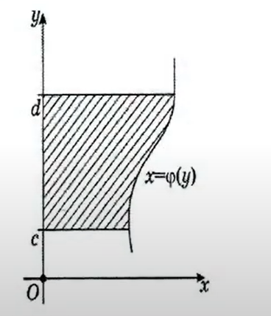
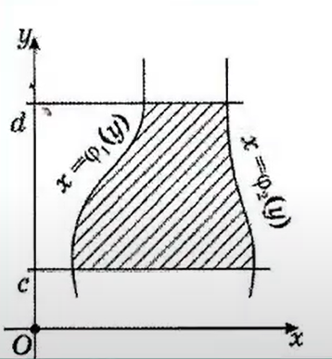
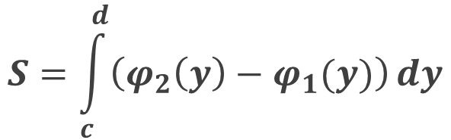
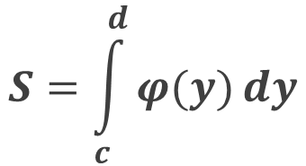
$$S=\int_{c}^{d}{φ(y)}dy$$
$$S=\int_{c}^{d}{\left(φ_{2}\left(y\right)−φ_{1}(y)\right)}dy$$

Slide 12
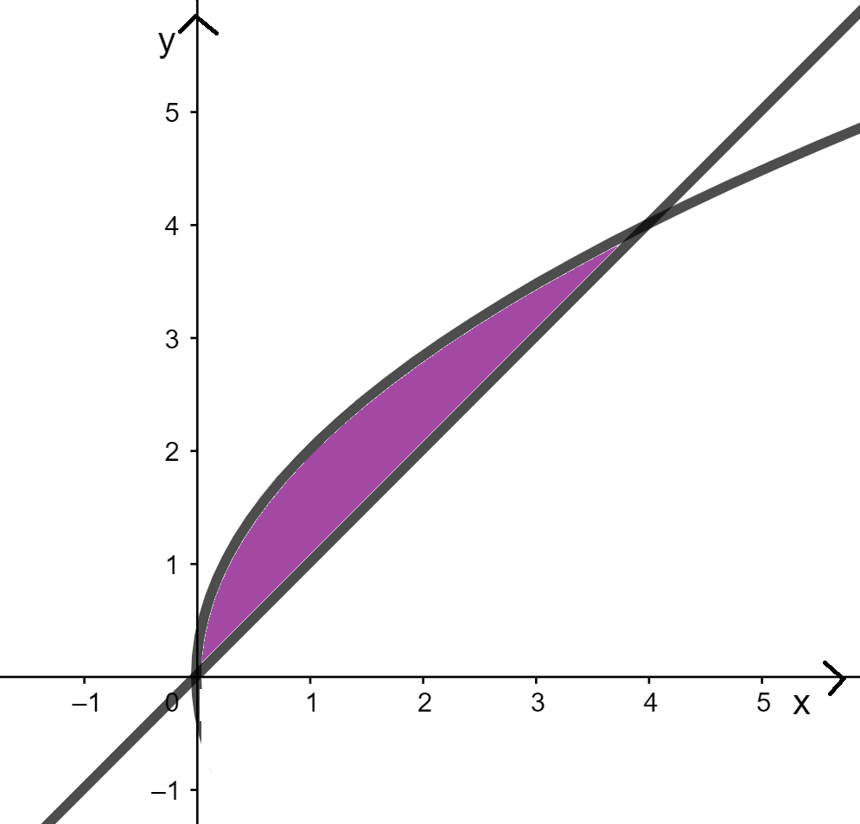
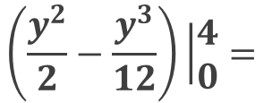
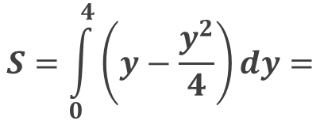

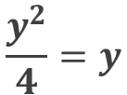

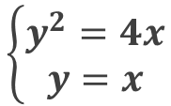
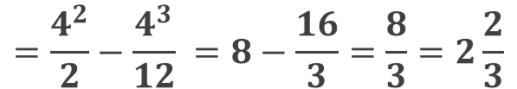
Мысалы:
$y^{2}=4x$ параболасымен және $y=x$ түзуімен шектелген фигураның ауданын табыңыз.
Шешуі:
$$\left\{\begin{aligned}y^{2}=4x \\ y=x\end{aligned}\right.$$
$$\frac{y^{2}}{4}=y$$
$$y_{1}=0; y_{2}=4$$
$$S=\int_{0}^{4}{\left(y−\frac{y^{2}}{4}\right)dy=}$$
$$\left(\frac{y^{2}}{2}−\frac{y^{3}}{12}\right)\left|\begin{aligned}4 \\ 0\end{aligned}=\right.$$
$$=\frac{4^{2}}{2}−\frac{4^{3}}{12} =8−\frac{16}{3}=\frac{8}{3}=2\frac{2}{3}$$
Жауабы: $2\frac{2}{3}$кв. бірл.

Slide 13
Қорытынды:
қисықсызықты трапецияның ауданын табу үшін Ньютон – Лейбниц формуласын қолдануды үйрендіңіздер.

